Slide 1

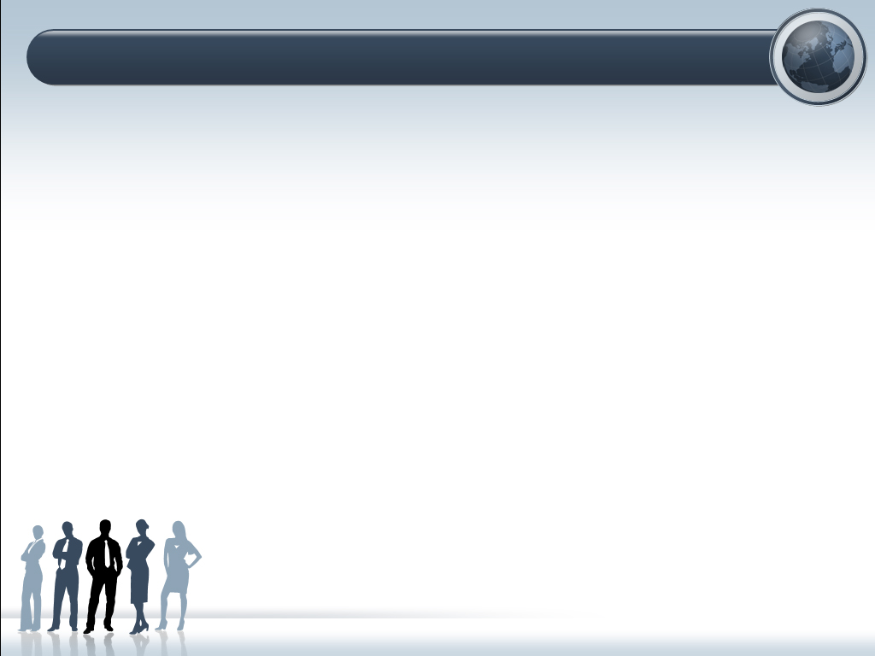


TRƯỜNG ĐẠI HỌC PHÚ YÊN
KHOA KỸ THUẬT – CÔNG NGHỆ
TRƯỜNG ĐẠI HỌC PHÚ YÊN
KHOA KỸ THUẬT – CÔNG NGHỆ
HỌC PHẦN
Lập Trình Di Động
Đề tài:ỨNG DỤNG HÌNH NỀN
HỌC PHẦN
Lập Trình Di Động
Đề tài: ỨNG DỤNG CÂU ĐỐ
Nhóm Sinh viên: Đặng Thị Ngọc Trúc
:Cao Thị Út
:Phạm Đình Du
Lớp : DC17CTT01
Nhóm Sinh viên: Đặng Thị Ngọc Trúc
:Cao Thị Út
:Phạm Đình Du
Lớp : DC17CTT01

Slide 2
LÝ DO CHỌN ĐỀ TÀI
MỤC ĐÍCH CỦA ỨNG DỤNG
NỘI DUNG
GIỚI THIÊU FLUTTER
ỨNG DỤNG APP CÂU ĐỐ

Slide 3
Ứng dụng trắc nghiệm đơn giản có một tập hợp các câu hỏi và khi mở ra sẽ hiển thị cho người dùng một loạt các câu hỏi để thực hiện. Ứng dụng thân thiện với người dùng và người chơi cực kỳ dễ sử dụng và tương tác trong khi họ trả lời các câu hỏi trắc nghiệm. Với những câu hỏi ngắn đa dạng về các thể loại, đề tài cung cấp cho người dùng lượng kiến thức hữu ích. Người dùng hoàn toàn tạo dựng nên bộ câu hỏi và mở ra cuộc thi giữa các thành viên hay các đối tượng mà bạn đang muốn truyền tải kiến thức.
Vì vậy, chúng em xin đưa ra đề tài “Xây dựng ứng dụng câu đố”. Với mục đích hệ thống lập trình câu hỏi đơn giản, nền tảng thân thiện, dễ sử dụng, thân thiện với người dùng, hoàn toàn miễn phí.
LÝ DO CHỌN ĐỀ TÀI

Slide 4
Tạo ra app câu đố phù hợp nhiều lứa tuổi, nhiều đối tượng khác nhau. Ứng dụng giúp việc học tập, tìm tòi trở nên đơn giản, thú vị hơn.
Người dùng hoàn toàn có thể dễ dàng tạo dựng bộ câu hỏi của riêng mình để thử thách, khám phá cùng với mọi người, sử dụng dễ dàng tạo bộ trắc nghiệm vui đơn giản, trực quan và miễn phí.
MỤC ĐÍCH CỦA ỨNG DỤNG

Slide 5
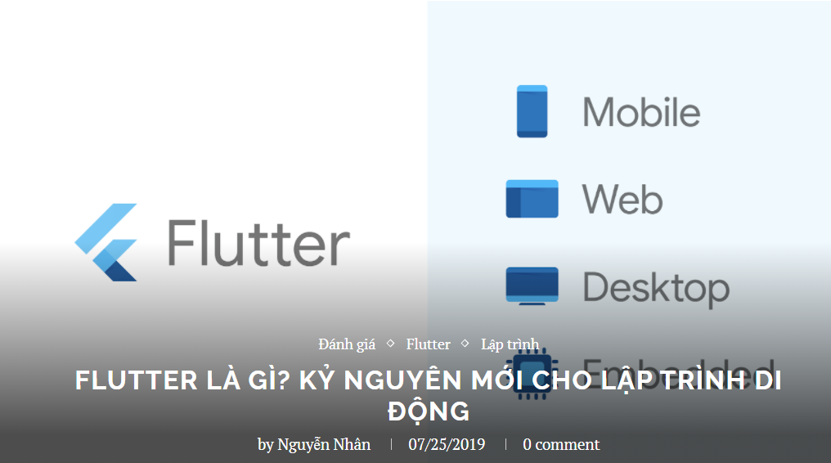
Giới Thiệu về Flutter
1. Flutter là gì?
- Flutter là nền tảng phát triển ứng dụng đa nền tảng cho iOS và Android do Google phát triển.
- Là bộ công cụ giao diên người dùng được cung cấp bởi Google giúp xây dựng các ứng dụng đẹp mắt.
- Flutter sử dụng Dart, một ngôn ngữ nhanh, hướng đối tượng với nhiều tính năng hữu ích như mixin, generic, isolate, và static type.
- Flutter được hoạt động trên các code có sẵn và được sử dụng bởi các tổ chức lập trình viên và các nhà phát triển.

Slide 6
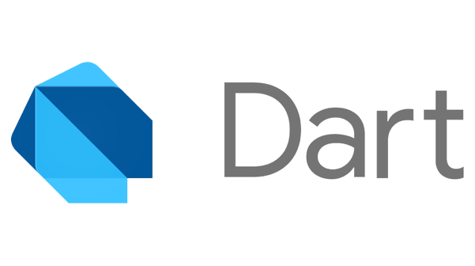
Ngôn ngữ DART
Dart là ngôn ngữ lập trình dạng hướng đối tượng. Cũng là một ngôn ngữ viết ở một lần dùng ở nhiều nơi nhưng khác với Java, Dart thay vì tạo ra những môi trường trung gian giữa code thực thi và môi trường thiết bị thì Dart sử dụng những trình biên dịch khác nhau để biên dịch ra mã máy tương ứng. Hiện tại Dart đang hỗ trợ để tạo ra những ứng dụng trên iOS, Android, Fuchsia và Web.

Slide 7
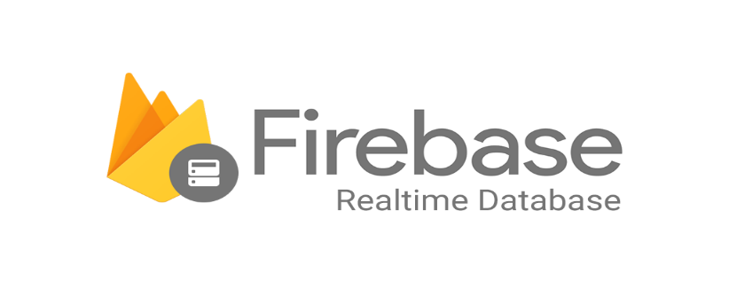
. Firebase Realtime
Firebase là một dịch vụ hệ thống backend được Google cung cấp sẵn cho ứng dụng Mobile, với Firebase có thể rút ngắn thời gian phát triển, triển khai và thời gian mở rộng quy mô của ứng dụng mobile mình đang phát triển. Hỗ trợ cả 2 nền tảng Android và IOS, Firebase mạnh mẽ, đa năng, bảo mật và là dịch vụ cần thiết đầu tiên để xây dưng ứng dụng với hàng triệu người sử dụng

Slide 8
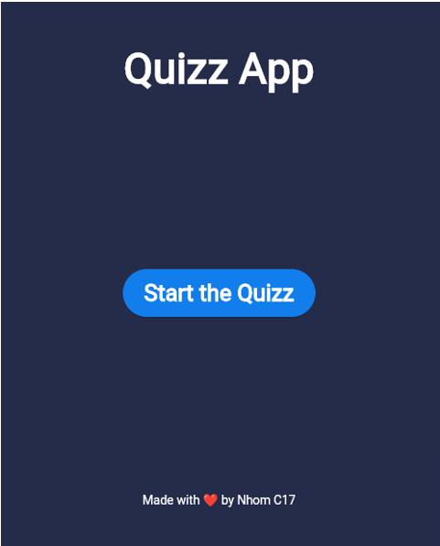
CHƯƠNG TRÌNH DEMO APP CÂU ĐỐ
1. Giao diện trang chủ
Khi vào app câu đố xuất hiện trang chủ
Giao diện trang chủ

Slide 9
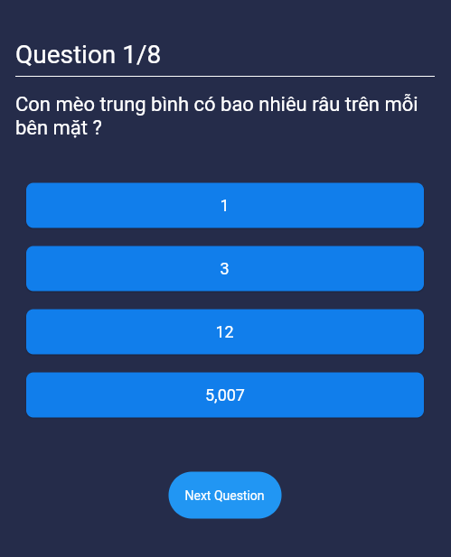
Giao diện hiển thị câu hỏi và câu trả lời
Giao diện hiển thị câu hỏi

Slide 10
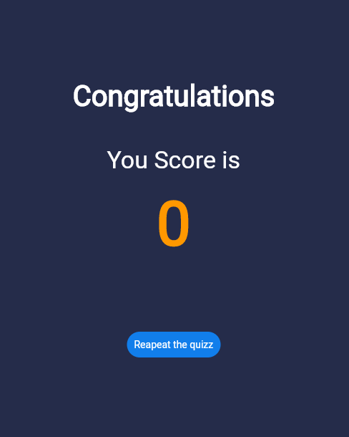
Giao diện hiển thị kết quả
Giao diện kết quả

Slide 11


